Slide 1
Профессиональные цифровые инструменты
в руках школьника
Информационные ресурсы, с которыми никогда раньше не сталкивались в школе

Slide 2
Современный урок – урок формирования функциональной грамотности ученика
«Функциональная грамотность сегодня — это базовое образование личности.
Ребенку важно обладать:
Готовностью успешно взаимодействовать с изменяющимся окружающим миром;
Возможностью решать различные (в том числе нестандартные) учебные и жизненные задачи;
Способностью строить социальные отношения;
Совокупностью рефлексивных умений, обеспечивающих оценку своей грамотности, стремление к дальнейшему образованию».
Наталья Федоровна Виноградова,
российский педагог, член-корреспондент РАО

Slide 3
СИСТЕМНО-ДЕЯТЕЛЬНОСТНЫЙ ПОДХОД КАК ОСНОВА СОВРЕМЕННОГО УРОКА
Разнообразные виды деятельности учеников
Наполненность содержания обучения жизненными проблемами учеников, создание учебных ситуаций на уроке
Свободный доступ учащегося к различным источникам необходимой информации
Учебное взаимодействие между учителем и учеником, учеником и учеником, учеником и учениками, основанное на сотрудничестве и партнерстве
Атмосфера психологической и педагогической поддержки обучающихся на уроке
Атмосфера
психологической и педагогической поддержки обучающихся на уроке

Slide 4
Профессиональные электронные ресурсы
Справочно-правовая система "Консультант Плюс"
Сервис поиска работы HH.ru
Реестр произведений российских правообладателей
Помогает школьникам оценивать особенности рынка труда
Позволяет школьникам оперативно ориентироваться в системе нормативно-правовых актов РФ
Позволяет школьникам анализировать информацию по произведениям культуры в рамках авторского права

Slide 5
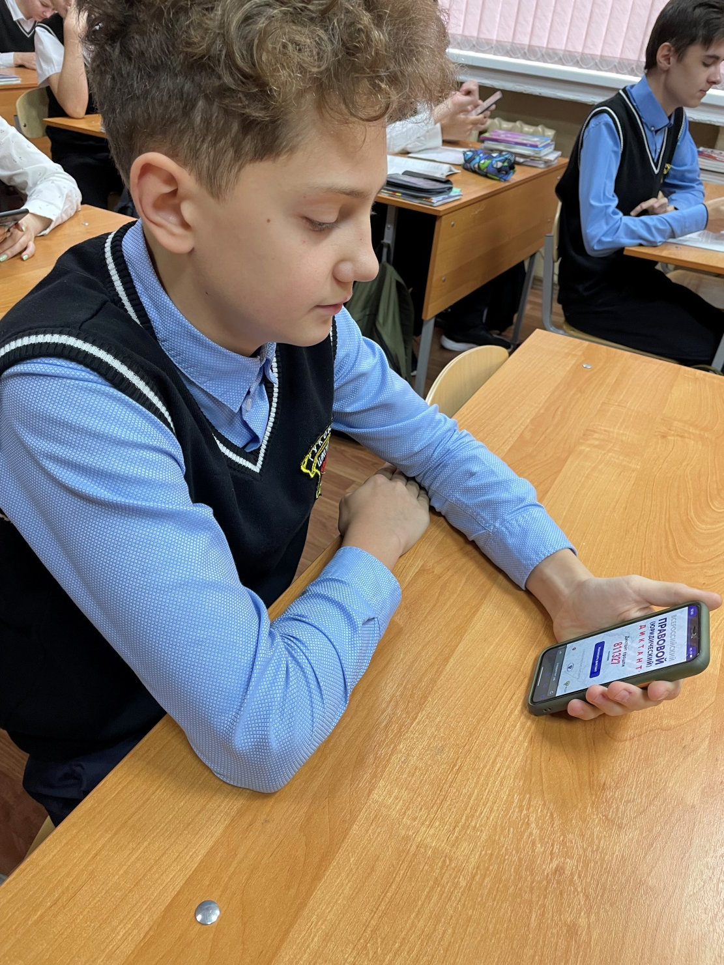
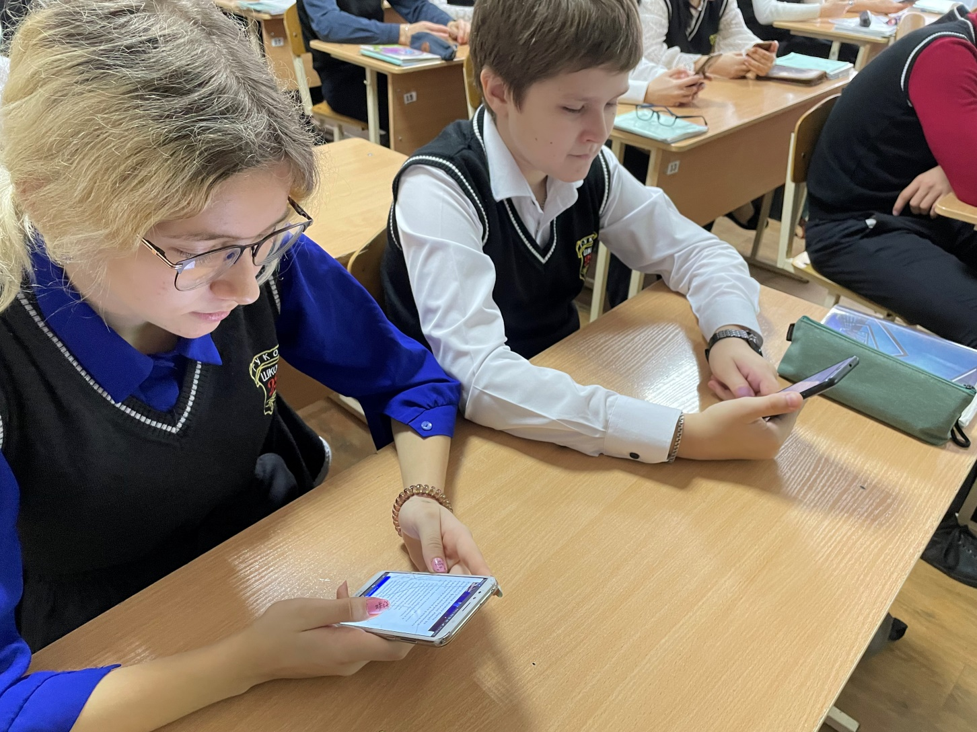

Slide 6
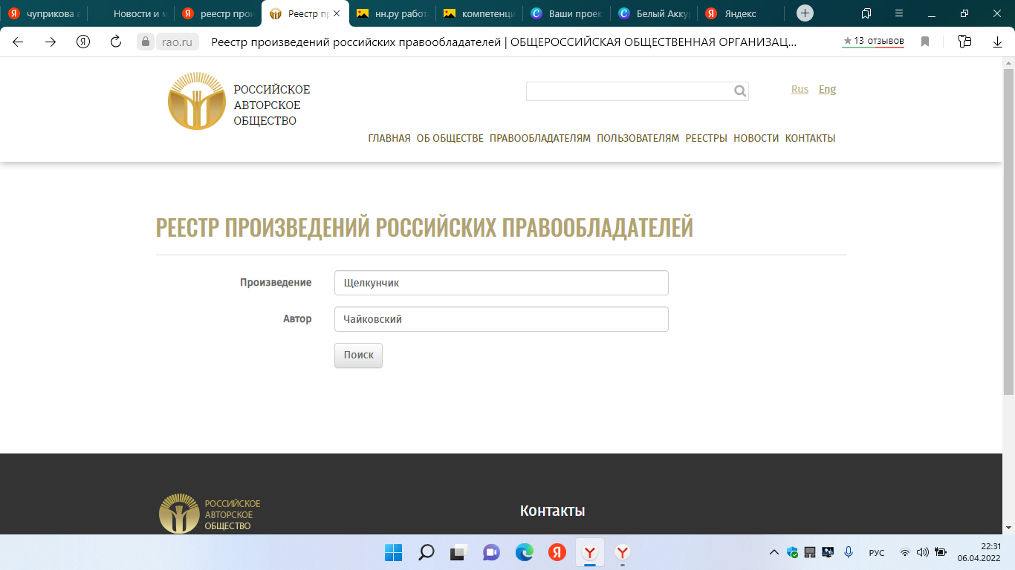

Slide 8
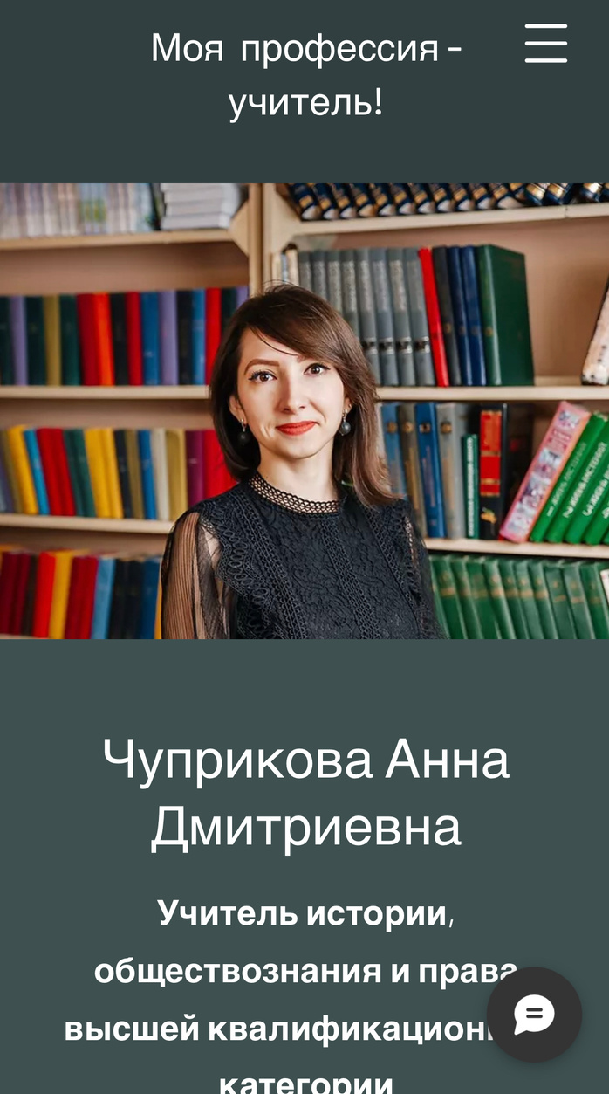
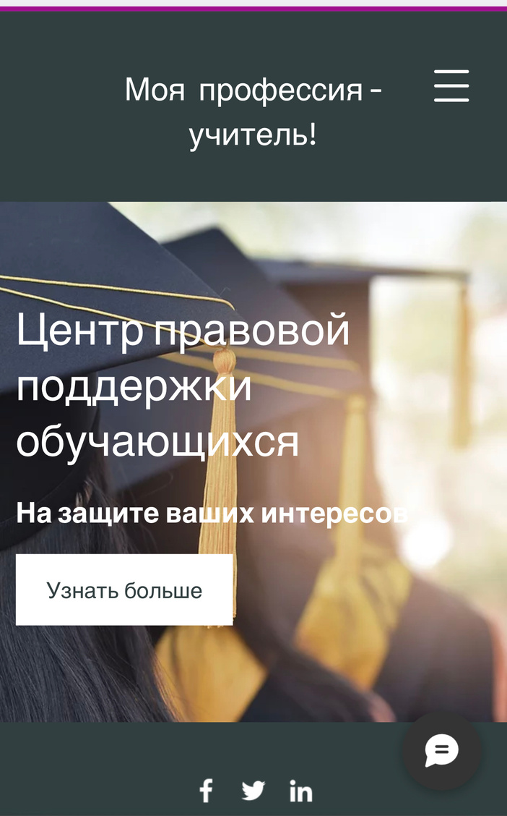
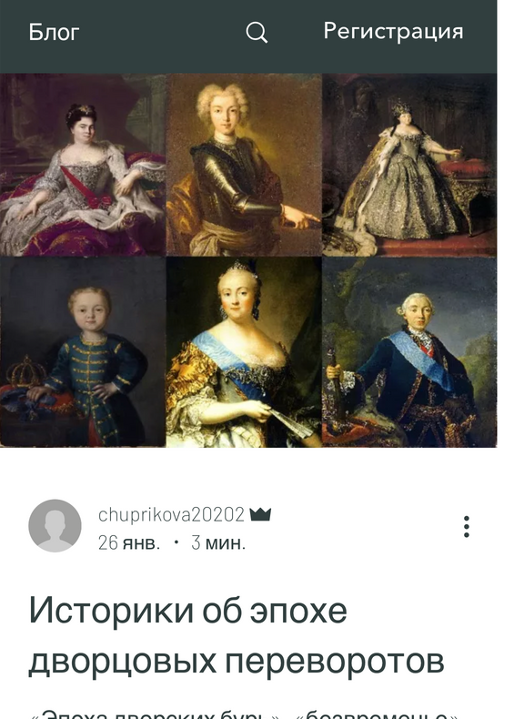
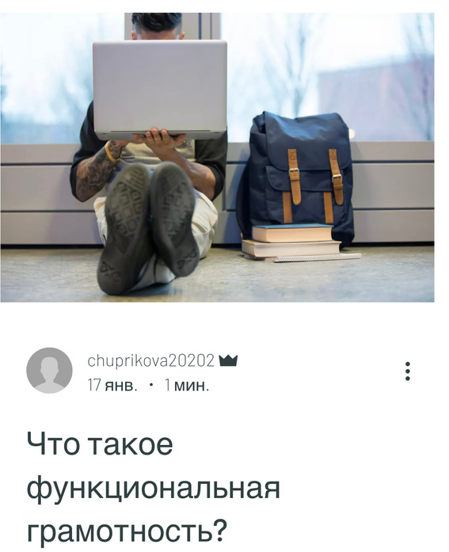
Сайт учителя как инструмент в образовательном процессе

